Slide 1
Муниципальное автономное дошкольное образовательное учреждение «Детский сад общеразвивающего вида №1 с приоритетным осуществлением деятельности по художественно-эстетическому направлению развития воспитанников»
Семейный досуг
с элементами семинара-практикума
«Папа в жизни ребенка»

Slide 2
«Знакомство»

Slide 3
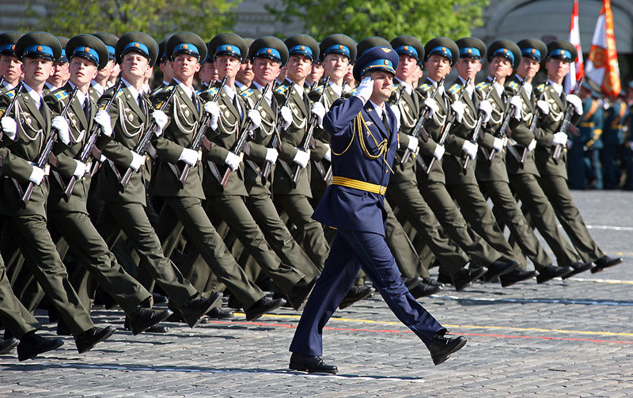

Slide 4
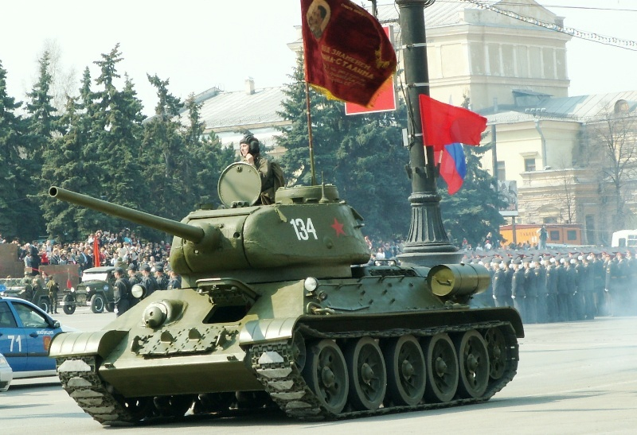
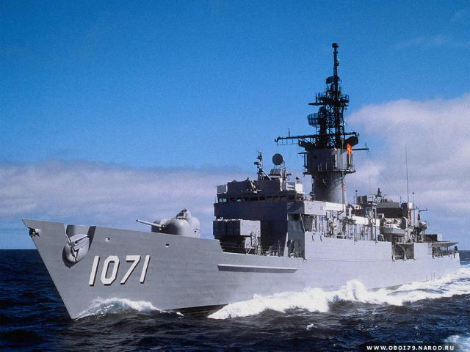
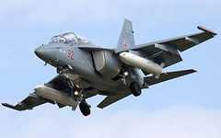

Slide 5
Вопросы:
- Какова ваша роль в семье?
- Что вы считаете главным в воспитании ребенка?
- Чье участие в воспитании должно быть больше: мамы или папы?

Slide 7
И Г Р Ы С П А П О Й

Slide 8
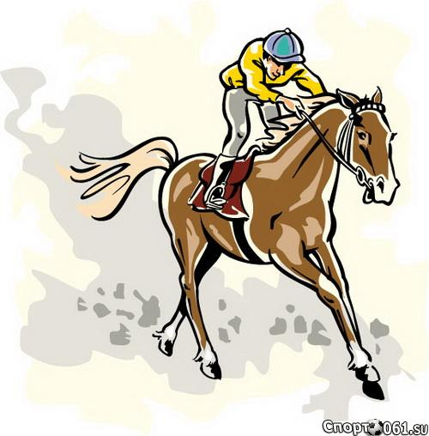
«Кавалеристы»

Slide 9
«Пехотинцы»

Slide 10
«Папа должен быть сильным»

Slide 12
Ранжирование Вашего мнения о проведенном мероприятии по цветовому выбору.
Белая полоса российского флага –
хорошо провел время.
Синяя полоса –
больше узнал о себе и воспитании ребенка.
Красная полоса –
мероприятие пошло на пользу.

